Slide 1

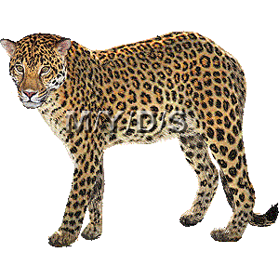
ovejoy
eopards

Slide 2
ovejoy
eopards

